Slide 1
css之浮动布局 调研

Slide 2
本篇文章主要从以下几个方面入手，让大家了解和认是浮动
1. 浮动的由来, 浮动在开发中应用的场景有哪些？
2. 什么是浮动，浮动后的元素有哪些特性？
3. 浮动元素和定位元素之间的差别有哪些？
4. 针对浮动元素的特性所造成的影响我们该如何解决？
5. 为什么overflow:hidden; 也可以用来清除浮动？
6. 什么是外边距折叠，外边距折叠该怎么解决？

Slide 3
浮动的由来和日常开发场景
- 浮动是怎么由来的？ 日常开发中的场景有哪些？

Slide 4
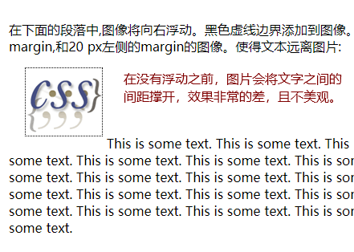
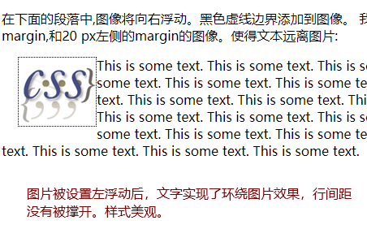
浮动的由来
在最初的网页布局中，浮动是为了实现'文字环绕图片'的效果，被设计出来的。

Slide 5
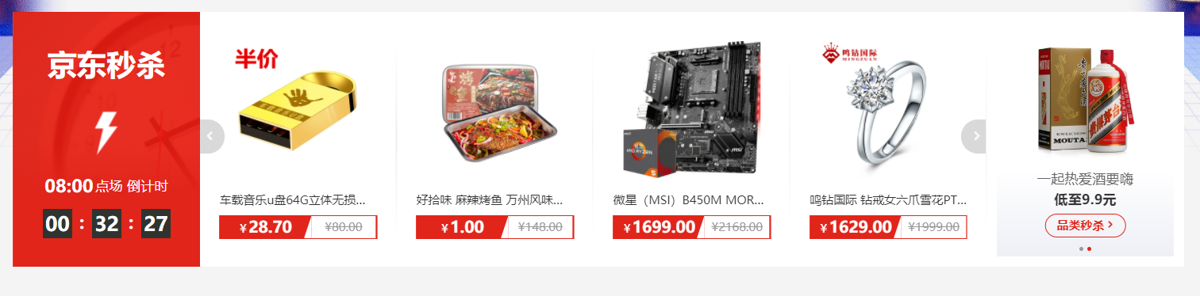
日常的开发场景
浮动在处理一些其他的布局场景的时候，也更具有一些优势，所以浮动慢慢的演变成了一种新的布局方式。
网页布局的三种方式: 标准流(普通流)，浮动，定位
场景一: 多个div在一行上显示

Slide 6
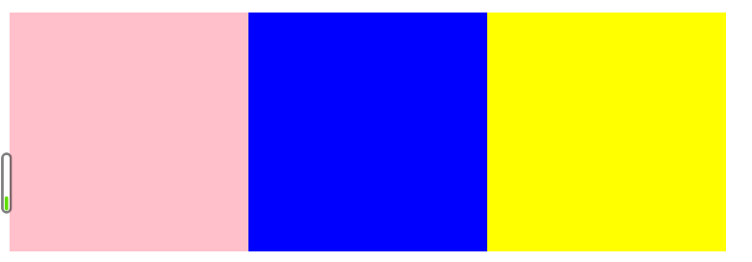

场景二: 两个div在父盒子内实现左对齐和右对齐

Slide 7

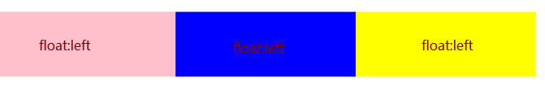
场景三：去除掉行内块之间的间隙
行内款元素之间，浏览器会默认保留一定间隙。
采用浮动清除之间的间隙，自定义margin间距

Slide 8
元素怎么才能浮动，浮动后有哪些特性？
- 元素的的浮动属性float和了解浮动元素具有哪些特性。

Slide 9
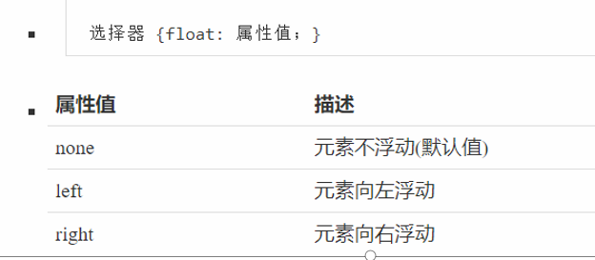
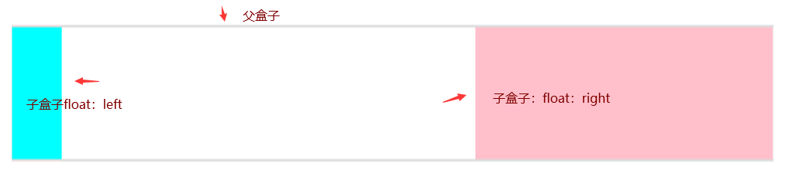
元素的浮动：float
元素的浮动很简单，给元素添加float属性即可，任何元素都是可以浮动的。

Slide 10
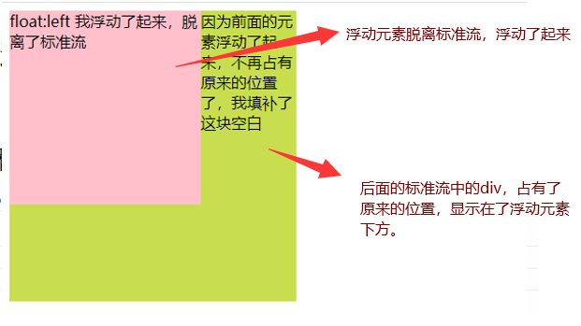
浮动后的元素具有哪些特性
‘脱标’即脱离了日常开发的标准流，原位置不再占有。

Slide 11
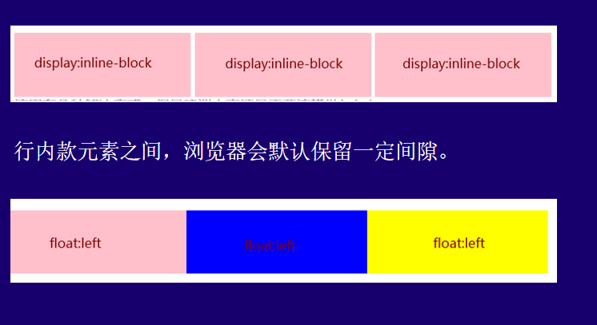
任何元素都可以浮动，浮动后生成的块级框和行内块类似(差别浮动元素之间不存在间隙)
宽高都可以设置，宽度也可以有内容决定。

Slide 12
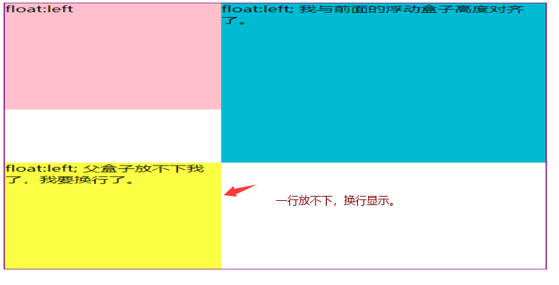
浮动元素保持有流体布局的特性，一行放不下会换行显示

Slide 13
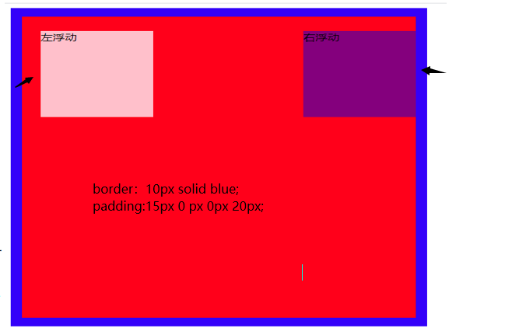
不会逃离外部的父盒子, 可是视为content区域内

Slide 14
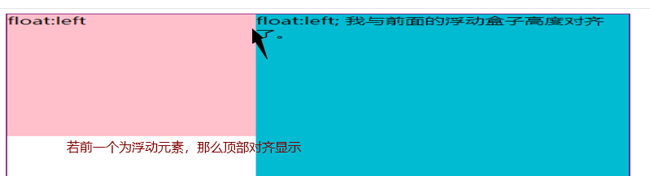
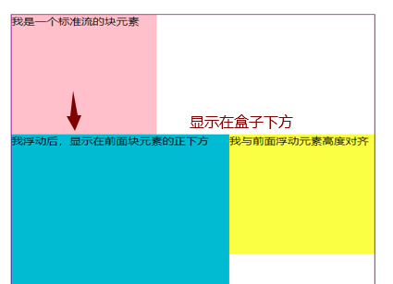
浮动和兄弟元素之间关系
前一个为浮动元素
前一个为普通盒子元素

Slide 15
浮动跟定位之间的差别
- 浮动和定位之间具有哪些差异？

Slide 16
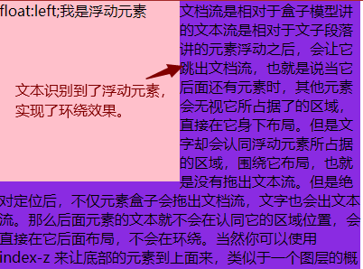
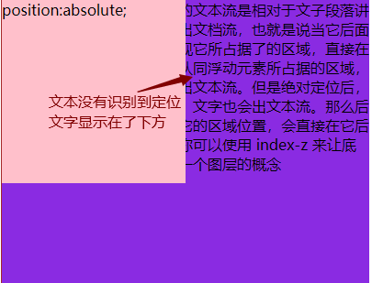
浮动和定位之间差异比较
浮动是'半脱标'的，行内元素可以识别到存在，而定位则是完全'脱标'。

Slide 17
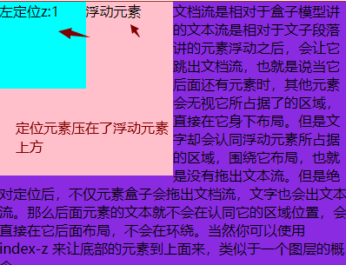
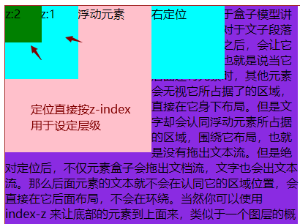
浮动元素的层级要低于定位元素

Slide 18
浮动产生的影响，该如何解决？
- 浮动是影响？ 如何解决浮动产生的影响？

Slide 19
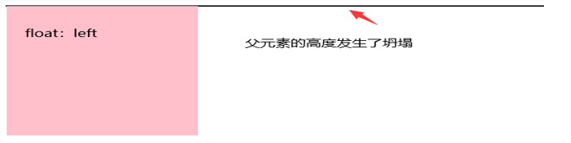
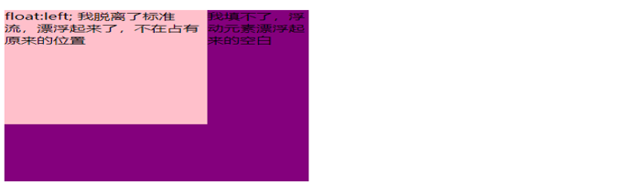
浮动元素所引发的问题
'父元素高度坍塌问题*'
兄弟元素被覆盖问题

Slide 20
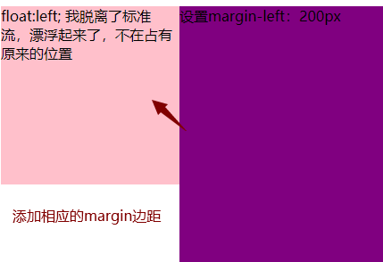
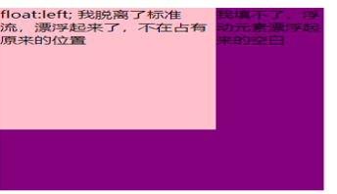
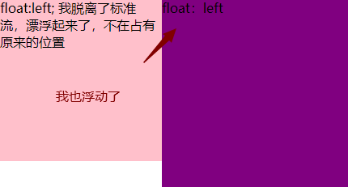
兄弟元素被覆盖解决
采用相应的margin边距来处理(推荐)
后面元素也浮动或生成BFC区域

Slide 21
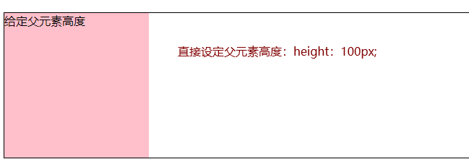
高度坍塌问题(重点)
在已知高度确定的情况下，给父元素设定相应的高度(可以用)。
优点: 简单，对其它元素的影响小。
缺点: 适用面比较单一，日常开发中父元素高度由内容撑开，比较常见，该场景无法使用。

Slide 22
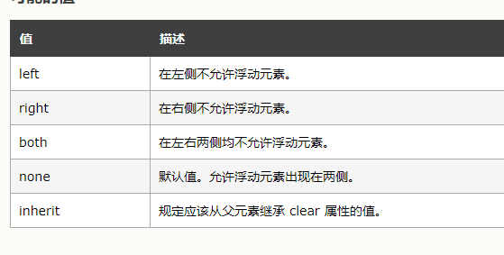
额外标签法(隔墙法)，在浮动元素末尾添加额外块级标签

Slide 23
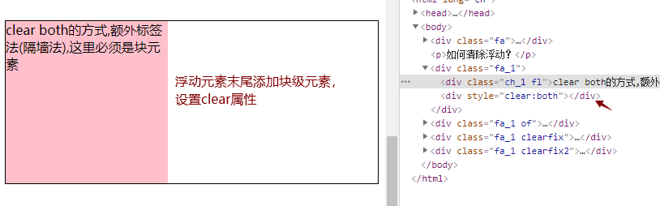
优点: 简单
缺点: 结构和语义化不明确，多余的标签毫无意义(不建议使用)

Slide 24
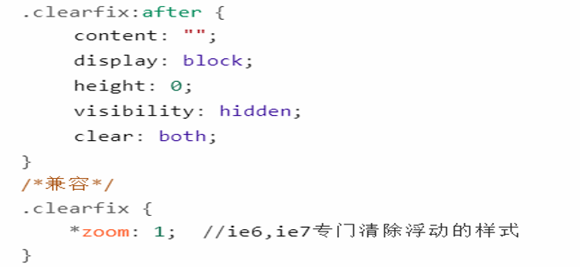
父元素添加伪元素方法(推荐，常用)
优点: 结构和语义化是正确的，没有多余的代码，隔墙发的升级版本。
缺点: 代码量比较多，建议放在公共样式上，拒绝重复造轮子。

Slide 25
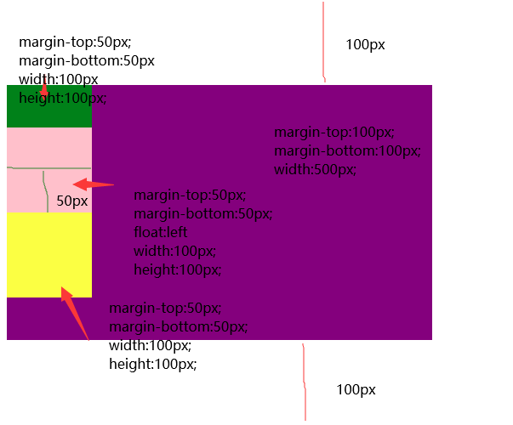
这种清除浮动的方式还可以防止底边距(父子之间)margin外边距折叠。

Slide 26
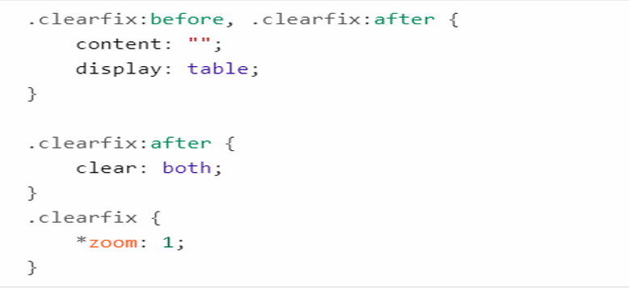
双伪元素法(推荐)
优点 : 代码简洁， 结构语义化正确
缺点 : ie6/7兼容，ie6/7可以舍弃了。

Slide 27
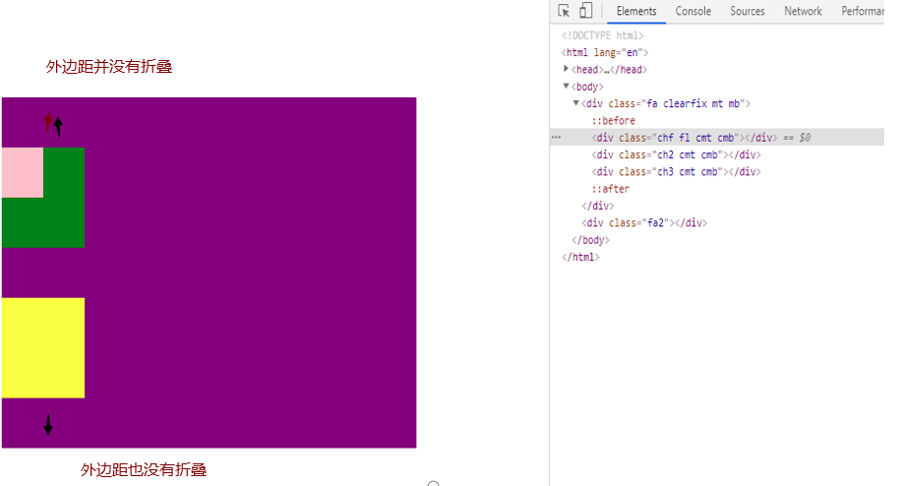
这种清除浮动方式，(父子)上下外边距都会防止折叠。

Slide 28
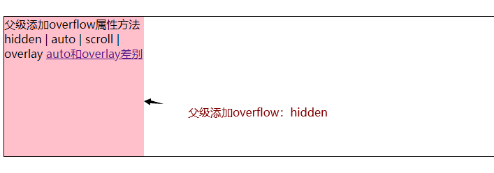
父级元素生成BFC(不推荐，如若使用请深入了解BFC的特性)
比较常见的清除浮动的BFC为overlfow: hidden;
优点: 代码简洁
缺点: BFC的生成是其它属性附带的效果， 其他属性会含有别的意思。

Slide 29
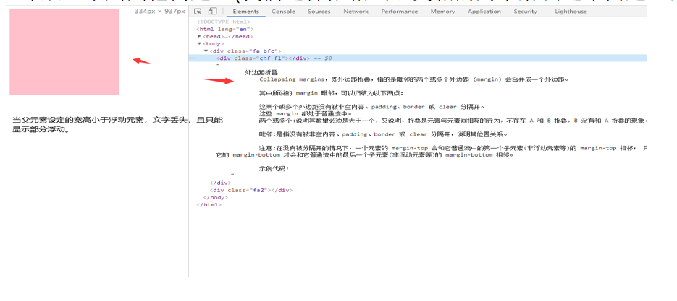
overlfow:hidden;引发的文字遮挡问题。

Slide 30
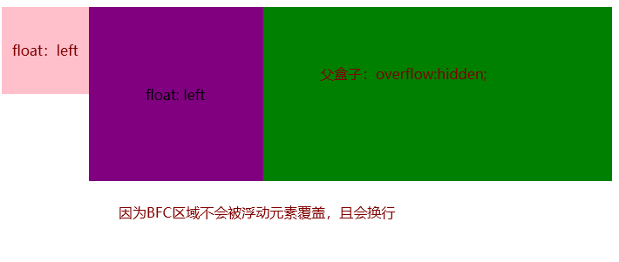

overflow:hidden;在和浮动元素布局的时候，改变了原来的布局方式。

Slide 31
overflow:hideen;之BFC
- 了解BFC是什么，具体有什么特性

Slide 32
BFC基础了解
BFC(块级格式化上下文)概念
- css的一块渲染区域
- 拥有bfc属性的元素自身保持独立, 不受外界元素的影响
BFC常见的特性
- 内部自身保持独立
- 可以识别到内部浮动的元素
- 不会被浮动元素覆盖(和浮动元素在一起时布局方式改变)
如何生成BFC(bfc属性可以看作某些属性的延申属性)
- html 根元素
- overflow 非visiable属性
- display: inline-block, table
- float 属性部位none
- position: fixed, absolute
- display: flow-root

Slide 33
什么是外边距折叠？怎么解决外边距折叠？
- 了解外边距折叠，该怎么处理外边距折叠？

Slide 34
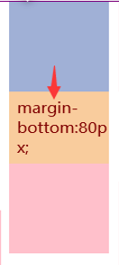
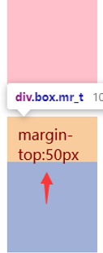

什么是外边距折叠？
我们发现两者之间的间距为80px并不是130px，这就是所说的外边距发生了折叠。

Slide 35
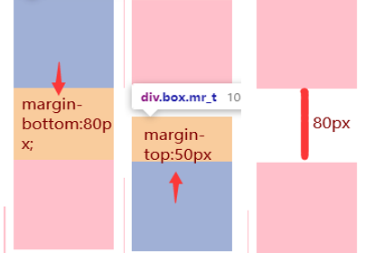
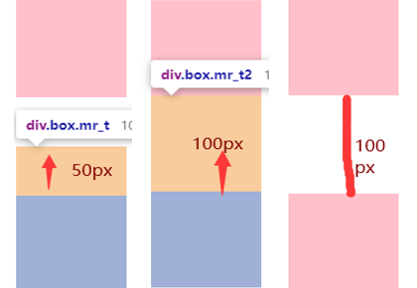
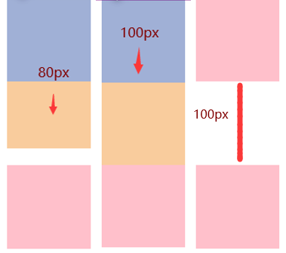
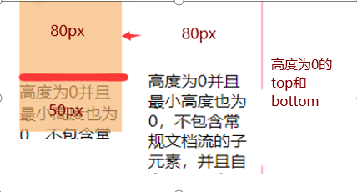
常见的外边距折叠有哪些？

Slide 36
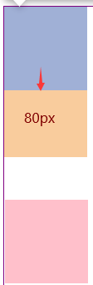
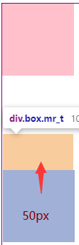

外边距折叠应该怎么解决？
外边距折叠的条件
常规标准流中的块级盒子且同一个BFC中，非float和position定位。
中间没有间隙，无padding，border，clear 空隙。
解决外边距折叠的方式
1. 使margin之间产生间隙
2. 使他们不再一个BFC内

Slide 37
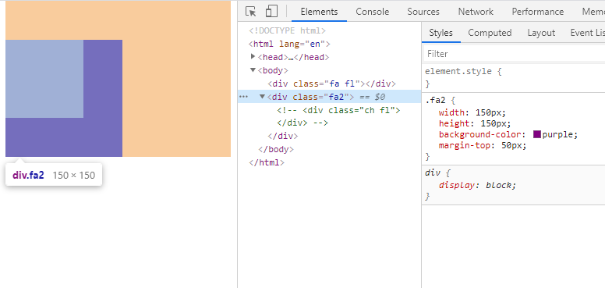
有意思的外边距折叠案例
位于浮动底下的标准流div设定margin-top后，浮动元素也下沉了。

Slide 38
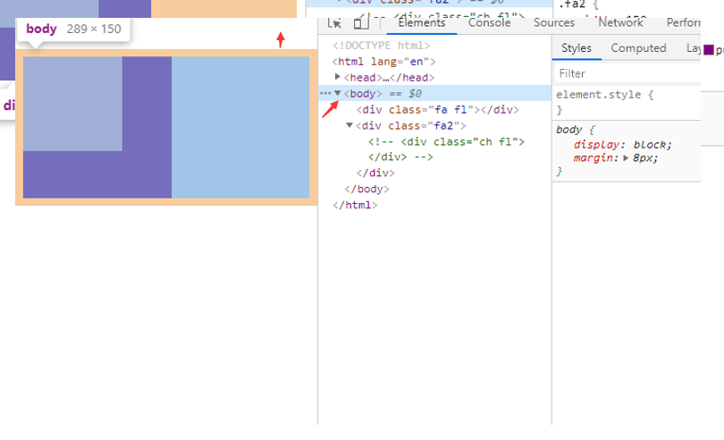
真实原因为body元素下沉了50px, 原因就是外边距折叠了，导致body距离顶部增加了50px，浮动也随着下来了。

